Slide 1



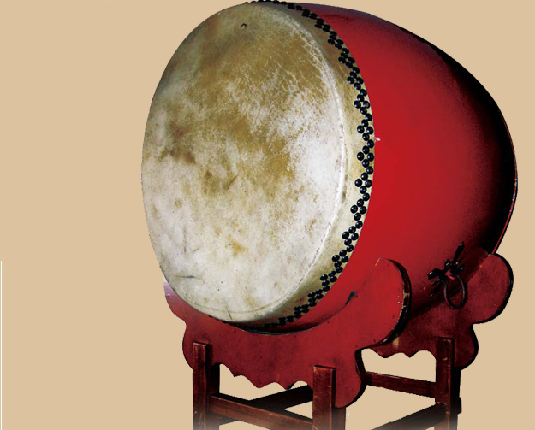
王雁

Slide 2

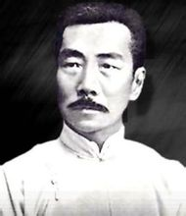
文学大师
鲁迅

Slide 3
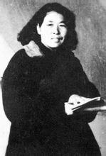
女教师
蔡芸芝

Slide 4
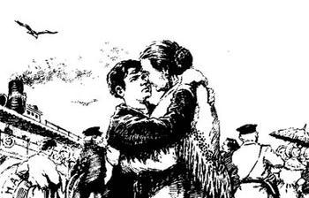
无私的爱
外祖母

Slide 5
王雁

Slide 6

整体感知
文章写了一件什么事？
作者通过这件事告诉我们什么？

Slide 7

深度研读
揣摩文章的语言
体味作者传达的思想

Slide 8
主旨领悟
生命中原本就没有卑微和
可怜，卑贱者豪迈，低微者
挺拔，全在于自己。

Slide 9
同学们好，
你们的邹老师请我就《鼓神》这篇散文的创作，给你们说几句话，我还真不知道该说点什么。
今天的你们，尤其是生活在首都的你们，是那么的快乐和幸福，好像全世界的阳光都照耀在你们身上似的。可我在你们这么大的时候，已经走进社会去干活挣钱了，抬沙、搬砖、推车、拉船，每天挣八毛钱，可以买到五斤米。

Slide 10
再后来，我就开始在中国的大地上不断地流浪，看高山、大河、湖畔、森林、和最底层的人们交朋友，学会在艰苦的环境中保持乐观的生活态度，并用心记录身边发生的事和遇见的人。接着，我就走进了中国著名的大山秦岭之中，和山中的老百姓成了好朋友，这就是我的创作源泉。

Slide 11
《鼓神》中的我，是一个倒霉蛋，可偏偏又是在人最倒霉的时候，才能接触到生命的真谛。这就是：不要小看自己，不要轻视自己，天很大，地很宽，路很多，苦难可能是美丽的，欢乐可能是苦涩的，海市蜃楼肯定要消失，而脚下的路，无论什么样的路，终究要一步一步走下去，并走出你们自己的天地来。
祝福你们。
王雁伯伯
2013年3月31日。

Slide 12
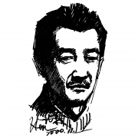
王雁其人
我所受到的是极不规范的教育。由于时代的错误(闹文革)小学我只读了三年，初中两年有一年在斗私批修搞劳动。离开学校时我仅有十四岁。
———《我的成长道路》
  受教育的时间加起来不过四年。

Slide 13
王雁其人
“你的作品获奖了，获了老舍文学奖二等奖的头名。”
我的心扑地一跳，“哦，得了多少奖金？”
“是三千元。”
“那快给我寄过来吧，我都快要饿死了。”
———《领奖的过程》

Slide 14
布置作业
推荐阅读:
《 我的成长道路》
《领奖的过程》

